Slide 1
이미지 증식
2015305059 이성찬

Slide 2
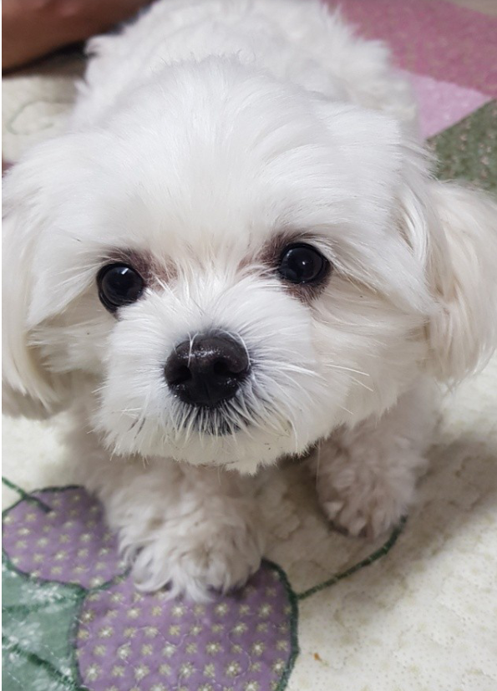
원본사진

Slide 3
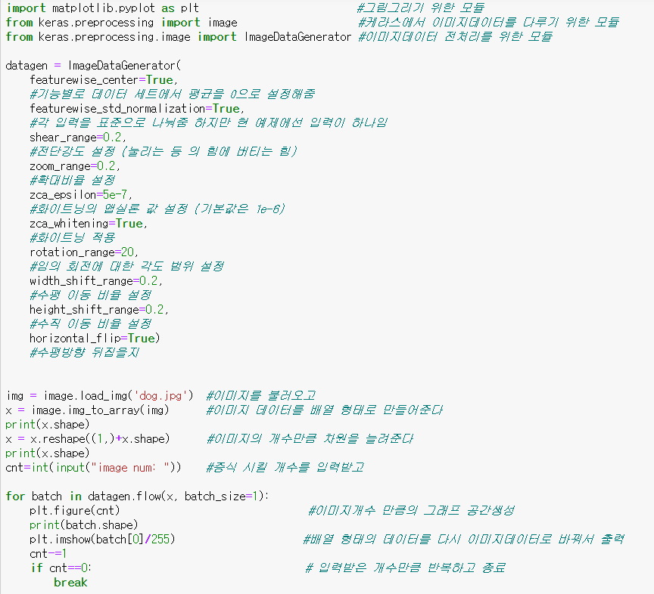
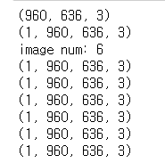

Slide 4


증식된 이미지

Slide 5
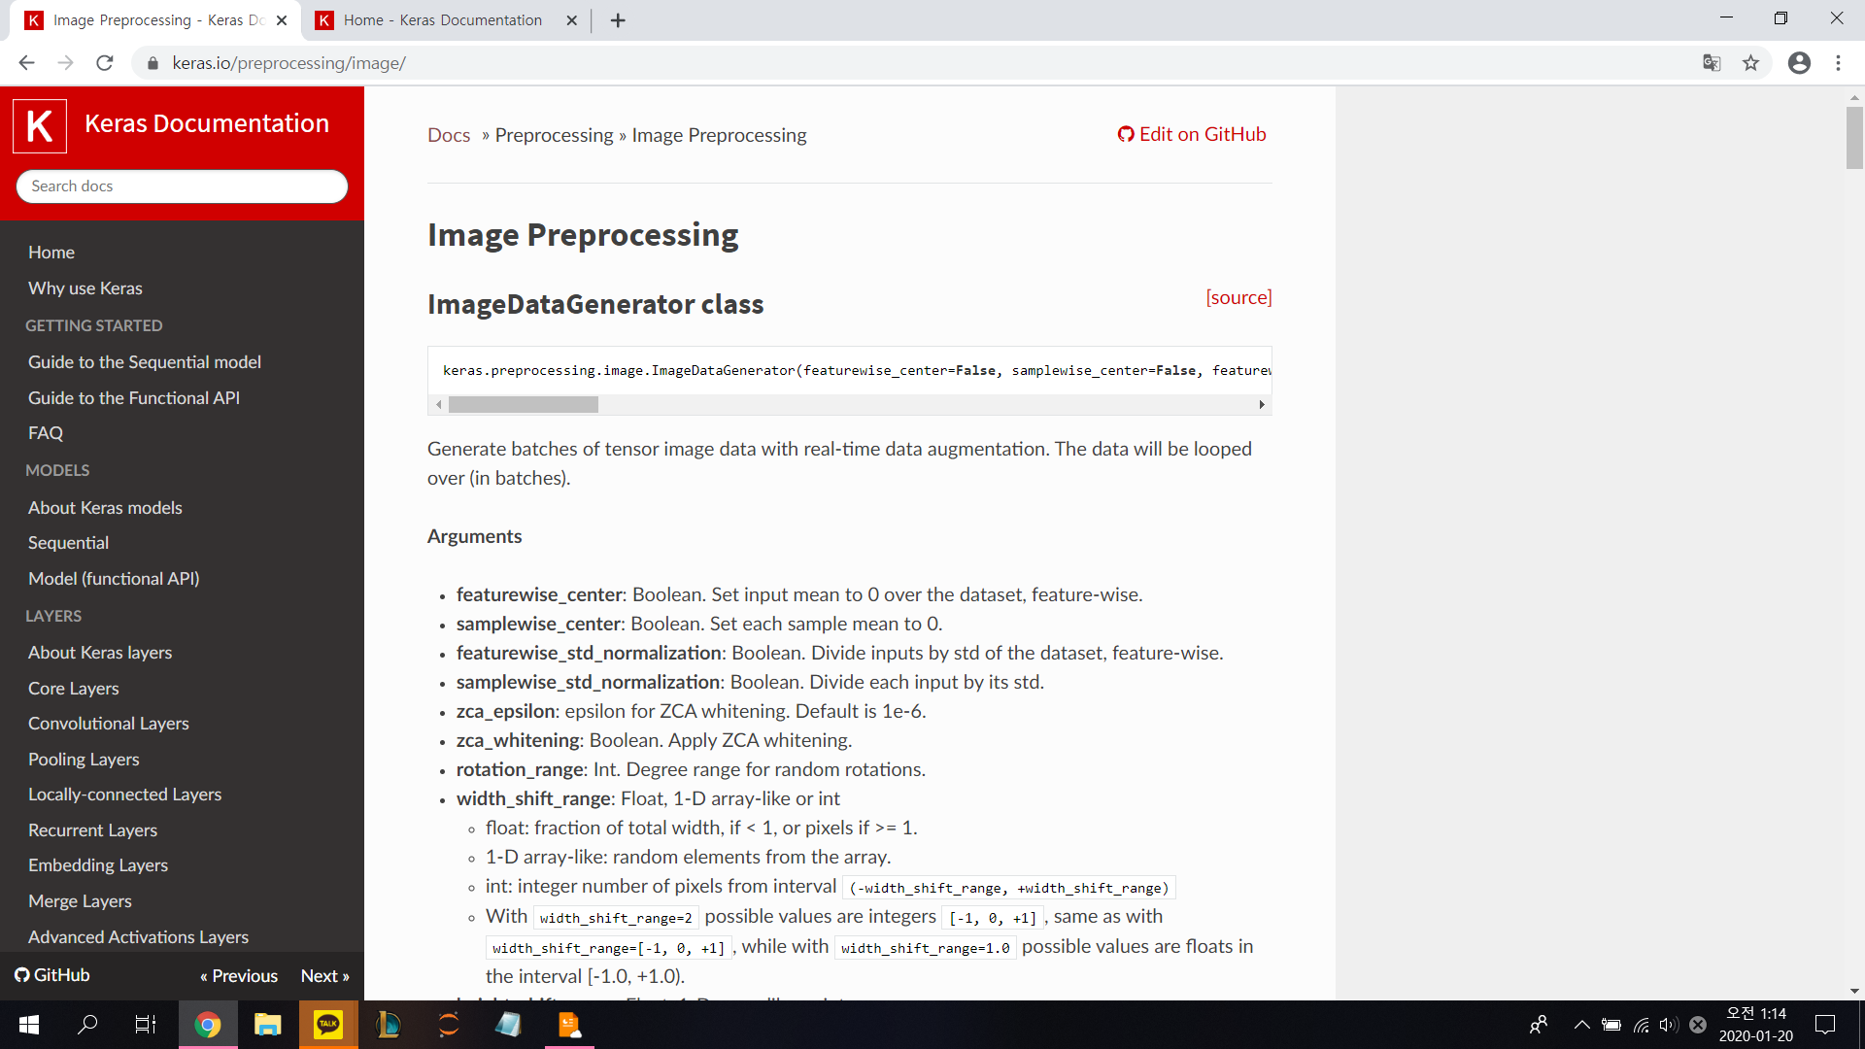
Keras.io

